Slide 1
Должностная инструкция специалиста документационного обеспечения управления
Выполнила:
Студентка группы 25-Т
ГАОУ СПО СТСПО
Семенова Людмила

Slide 2
Специалист ДОУ это…
Офисный работник с широким кругом обязан-ностей от приема телефон-ных звонков до помощника руководителя. От специ-алиста ДОУ обычно требуется навык работы с ПК, знание иностранных языков, коммуникабель-ность, культура общения, пунктуальность и аккурат-ность.

Slide 3
Рекомендуемая должностная инструкция специалиста ДОУ

Slide 4
1. Общие положения.
1.1. Специалист ДОУ относится к категории специалистов предприятия, принимается на работу и увольняется руководителем предприятия;

Slide 5
1. Общие положения.
1.2. Основными задачами специалиста ДОУ являются организационное и документационное обеспечение управленческой деятельности;

Slide 6
1. Общие положения.
1.3. Специалист ДОУ подчиняется непосредственно руководителю предприятия

Slide 7
1. Общие положения.
1.4. В своей деятельности специалист ДОУ руководствуется:
-законодательными актами РФ; -уставом предприятия;
-положением о функциональных службах предприятия; -приказами (указаниями) руководства предприятия;
-нормативно-методическими документами по организации делопроизводства;
-настоящей должностной инструкцией.

Slide 8
1. Общие положения.
1.5. Специалистом ДОУ назначаются лица с высшим, средним профессиональным образованием и стажем работы не менее одного года .

Slide 9
1. Общие положения.
1.6. Специалист ДОУ должен владеть вопросами:
>перспектив развития предприятия, его финансово-хозяйственной деятельности;
>организации работы с документами, составление документации;
>организация управленческого труда;
>применение средств вычислительной и организационной техники;
>перевода служебной документации на иностранный язык коммерческого партнера и т.д.

Slide 10
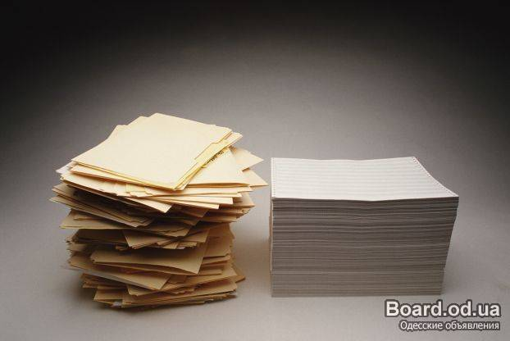
2. Функции

Slide 11
На специалиста ДОУ возлагаются следующие функции:
2.1. информационно-справочное обслуживание по документам предприятия;
2.2. методическое руководство и контроль за организацией делопроизводства в структурных подразделениях и филиалах предприятия;

Slide 12
На специалиста ДОУ возлагаются следующие функции:
2.3. Документирование деятельности совещательных органов предприятия;
2.4. оперативно-организационное обслуживание руководства;
2.5. Ведение и оформление кадровой документации и учета (в случае отсутствия инспектора по кадрам).

Slide 13
3. Должностные обязанности.

Slide 14
Специалист ДОУ должен:
3.1. Осуществлять подготовку необходимых документов, обеспечивать финансово-хозяйственную деятельность предприятия;
3.2. Обеспечивать прием, учет, регистрацию, контроль исполнения документов, информационно-справочное обслуживание и хранение документной информации;

Slide 15
Специалист ДОУ должен:
3.3. Контролировать качество подготовки, правильность составления, согласования и утверждения документов, представляемых на подпись руководству;
3.4. Осуществлять контроль исполнения документов и поручений руководства, принимать оперативные меры, направленные на своевременное и качественное их выполнение

Slide 16
Специалист ДОУ должен:
3.5. Осуществлять организацию подготовки, принятия решений и доведение их до непосредственных исполнителей; проводить анализ справок и докладов, предоставляемых руководству, давать по ним компетентные заключения
3.6. Осуществлять оперативную связь со сторонними организациями и отдельными гражданами по вопросам текущей деятельности предприятия;

Slide 17
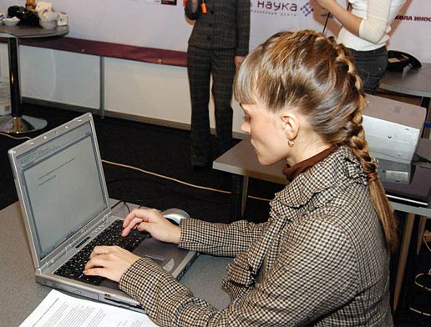
Специалист ДОУ должен:
3.7. Вести прием посетителей;
3.8. Выполнять работу по документационному обеспечению кадровой деятельности предприятия, а именно:
-оформление приказов по личному составу;
-оформление трудовых книжек;
-оформление командировочных документов;
-ведение табеля учета рабочего времени и тд.

Slide 18
Специалист ДОУ должен:
3.9. Обеспечивать выполнение машинописных и копировально-множительных работ;
3.10. Использовать в работе ПК как средство автоматизации документационного обеспечения предприятия;

Slide 19
Специалист ДОУ должен:
3.11. Проводить ежегодный отбор документов на архивное хранение или уничтожение;
3.12. Выполнять отдельные поручения руководства по профилю финансово-хозяйственной деятельности предприятия.

Slide 20
4. Права

Slide 21
Специалист ДОУ имеет право:
4.1. Запрашивать от функциональных служб необходимые материалы, а также объяснения о причинах задержки выполнения заданий и поручений руководства;

Slide 22
Специалист ДОУ имеет право:
4.2. Рассматривать документы и направлять их на исполнение руководителям и специалистам предприятия;

Slide 23
Специалист ДОУ имеет право:
4.3. Требовать от исполнителей доработки документов, подготовленных с нарушением установленных правил их составления и оформления (ГОСТ Р 6.30-2003), международных правил оформления документов (ISO);

Slide 24
Специалист ДОУ имеет право:
4.4. Визировать документы управленческой деятельности в рамках своей компетенции;
4.5. Вносить на рассмотрение руководства предложения по улучшению и совершенствованию форм и методов управленческого труда на основе применения электронной техники;

Slide 25
Специалист ДОУ имеет право:
4.6. Требовать от руководителя создания нормальных условий для выполнения служебных обязанностей и сохранности всех документов, образующихся в деятельности предприятия;

Slide 26
Специалист ДОУ имеет право:
4.7. Работать с документами, имеющими гриф ограничения доступа к документу;
4.8. Принимать решения в пределах своей компетенции;

Slide 27
Специалист ДОУ имеет право:
4.9. Взаимодействовать со всеми службами (сотрудниками) предприятия по вопросам проверки и исполнения документов и представления необходимой информации руководителю.

Slide 28
5. Ответственность

Slide 29
Специалист ДОУ несет ответственность
5.1. За качество документов, представляемых на подпись руководителю предприятия;
5.2. Небрежное, халатное отношение к регистрации и ведению документов;

Slide 30
Специалист ДОУ несет ответственность
5.3. Сохранность документации, разглашение сведений, имеющих гриф ограничения доступа к документу;
5.4. Нечеткое и несвоевременное выполнение должностных обязанностей, предусмотренных настоящей инструкцией.

Slide 31
Спасибо
за
внимание!

